Slide 1
TOPOLOGIA DE GRAFOS, SU IMPLEMETACION COMPUTACIONALMENTE

Slide 2
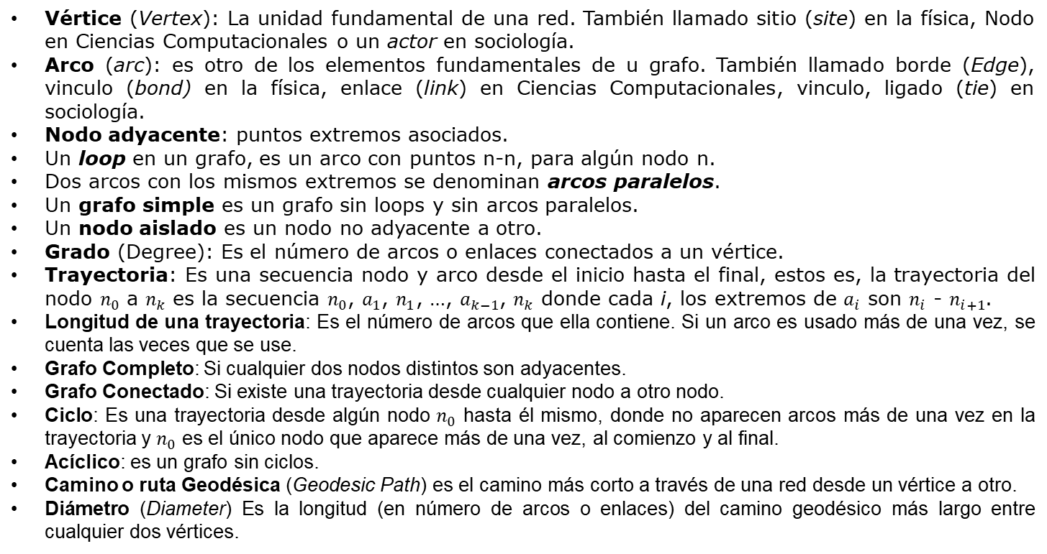
Redes Complejas (terminología)
Vértice (Vertex): La unidad fundamental de una red. También llamado sitio (site) en la física, Nodo en Ciencias Computacionales o un actor en sociología.
Arco (arc): es otro de los elementos fundamentales de u grafo. También llamado borde (Edge), vinculo (bond) en la física, enlace (link) en Ciencias Computacionales, vinculo, ligado (tie) en sociología.
Nodo adyacente: puntos extremos asociados.
Un loop en un grafo, es un arco con puntos n-n, para algún nodo n.
Dos arcos con los mismos extremos se denominan arcos paralelos.
Un grafo simple es un grafo sin loops y sin arcos paralelos.
Un nodo aislado es un nodo no adyacente a otro.
Grado (Degree): Es el número de arcos o enlaces conectados a un vértice.
Trayectoria: Es una secuencia nodo y arco desde el inicio hasta el final, estos es, la trayectoria del nodo $n_{0}$ a $n_{k}$ es la secuencia $n_{0}$, $a_{1}$, $n_{1}$, …, $a_{k−1}$, $n_{k}$ donde cada i, los extremos de $a_{i}$ son $n_{i}$ - $n_{i+1}$.
Longitud de una trayectoria: Es el número de arcos que ella contiene. Si un arco es usado más de una vez, se cuenta las veces que se use.
Grafo Completo: Si cualquier dos nodos distintos son adyacentes.
Grafo Conectado: Si existe una trayectoria desde cualquier nodo a otro nodo.
Ciclo: Es una trayectoria desde algún nodo $n_{0}$ hasta él mismo, donde no aparecen arcos más de una vez en la trayectoria y $n_{0}$ es el único nodo que aparece más de una vez, al comienzo y al final.
Acíclico: es un grafo sin ciclos.
Camino o ruta Geodésica (Geodesic Path) es el camino más corto a través de una red desde un vértice a otro.
Diámetro (Diameter) Es la longitud (en número de arcos o enlaces) del camino geodésico más largo entre cualquier dos vértices.

Slide 3
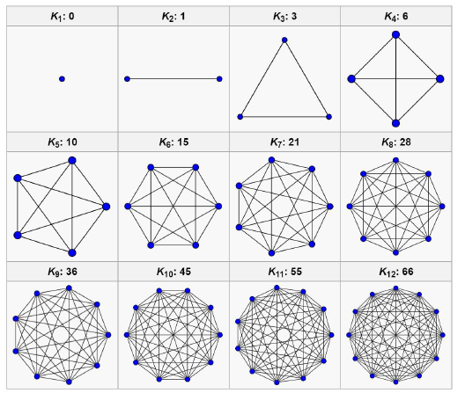
PROPIEDADES DE LAS REDES COMPLEJAS
Grafo Completo
Tomado de: https://www.google.com/url?sa=i&url=http%3A%2F%2Fgrafosestructuradedatos.blogspot.com%2F2015%2F01%2Fgrafos-particulares.html&psig=AOvVaw3j3zVD9Srrz6hmwKuqVLw7&ust=1653662623551000&source=images&cd=vfe&ved=0CAwQjRxqFwoTCNCn6ruz_fcCFQAAAAAdAAAAABAK

Slide 4
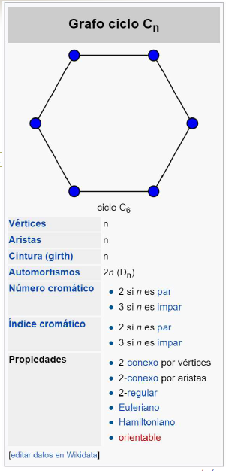
PROPIEDADES DE LAS REDES COMPLEJAS
Grafo Ciclo
Tomado de: https://es.wikipedia.org/wiki/Grafo_ciclo

Slide 5
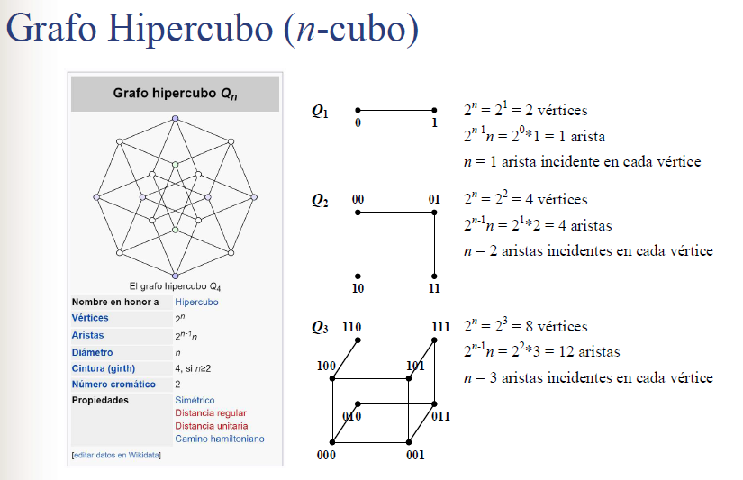
PROPIEDADES DE LAS REDES COMPLEJAS
Tomado de: https://www.kramirez.net/Discretas/Material/Presentaciones/Grafos.pdf

Slide 6
PROPIEDADES DE LAS REDES COMPLEJAS
Distribución de grados P(k). Probabilidad de que un nodo escogido al azar tenga k vecinos o conexiones.
Coeficiente de Agrupamiento. Presencia de conexiones entre vecinos más cercanos a un nodo.
Transitividad. Presencia de un mayor número de triángulos en la red.
La media Geodésica. Tiene que ver con la distancia más corta de un nodo a otro.
Diámetro de la red. El máximo valor de las distancias más corta.
Eficiencia. Capacidad de tráfico de la red.
Medidas estándar de centralidad de un nodo: nodo de intermediación, grado del nodo y cercanía de un nodo.

Slide 7
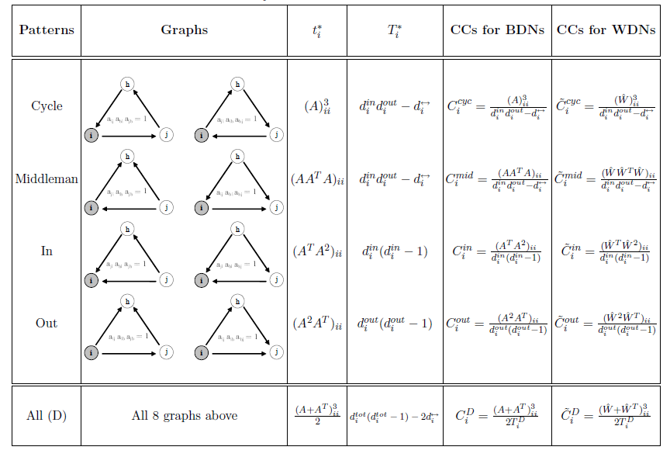
Clustering in complex directed networks by G. Fagiolo 2007

Slide 8
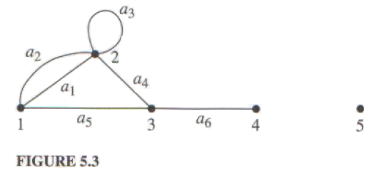
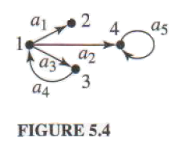
REPRESENTACIONES DE UN GRAFO
Fuente: Mathematical Structures For Computers Science. Judith L. Gersting, Fifth Edition, W. H. Freeman and Company Octubre de 2005.
La idea fundamental para encontrar patrones es poder implementar computacionalmente las propiedades de un grafo en un lenguaje de programación, para hacerlo se debe utilizar las representaciones matemáticas de un grafo, este caso se ilustrará con la matriz de adyacencia, queda el reto de hacer lo mismo pero con las otras representaciones matemáticas como la lista de adyacencia y la matriz de incidencia, encontrando ventajas y desventajas de usar una o la otra.

Slide 9
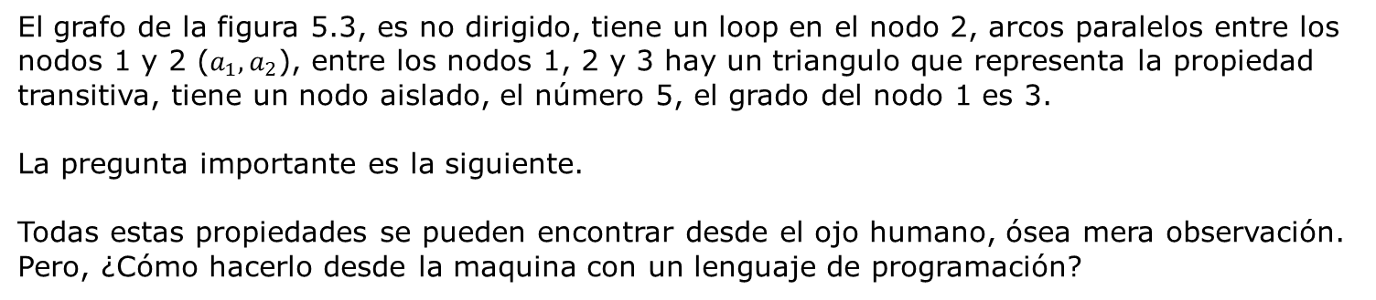
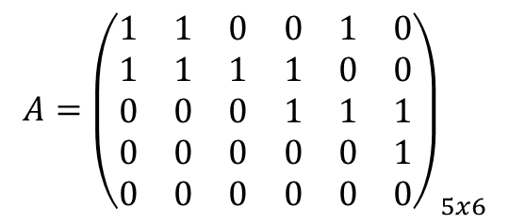
REPRESENTACIONES DE UN GRAFO
$$A={\left(\begin{matrix}1 & 1 & 0 & 0 & 1 & 0 \\ 1 & 1 & 1 & 1 & 0 & 0 \\ 0 & 0 & 0 & 1 & 1 & 1 \\ 0 & 0 & 0 & 0 & 0 & 1 \\ 0 & 0 & 0 & 0 & 0 & 0\end{matrix}\right)}_{5x6}$$
Matriz de Incidencia del Grafo
Fuente: Mathematical Structures For Computers Science. Judith L. Gersting, Fifth Edition, W. H. Freeman and Company Octubre de 2005.
El grafo de la figura 5.3, es no dirigido, tiene un loop en el nodo 2, arcos paralelos entre los nodos 1 y 2 ($a_{1}, a_{2}$), entre los nodos 1, 2 y 3 hay un triangulo que representa la propiedad transitiva, tiene un nodo aislado, el número 5, el grado del nodo 1 es 3.
La pregunta importante es la siguiente.
Todas estas propiedades se pueden encontrar desde el ojo humano, ósea mera observación. Pero, ¿Cómo hacerlo desde la maquina con un lenguaje de programación?

Slide 10
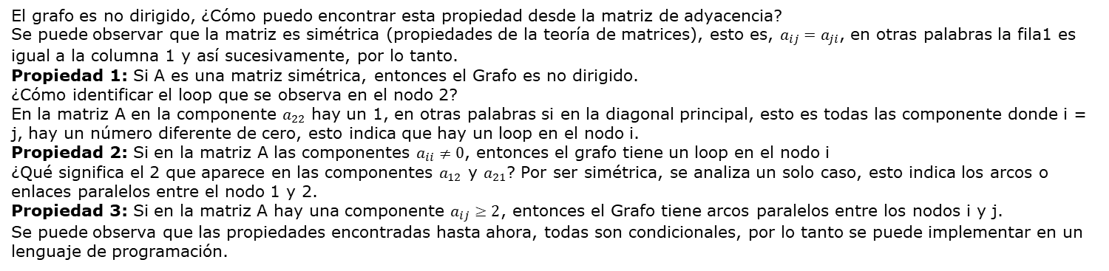
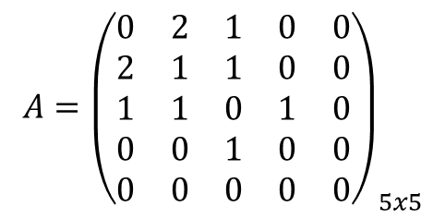
REPRESENTACIONES DE UN GRAFO
$$A={\left(\begin{matrix}0 & 2 & 1 & 0 & 0 \\ 2 & 1 & 1 & 0 & 0 \\ 1 & 1 & 0 & 1 & 0 \\ 0 & 0 & 1 & 0 & 0 \\ 0 & 0 & 0 & 0 & 0\end{matrix}\right)}_{5x5}$$
Matriz de Adyacencia del Grafo
Fuente: Mathematical Structures For Computers Science. Judith L. Gersting, Fifth Edition, W. H. Freeman and Company Octubre de 2005.
El grafo es no dirigido, ¿Cómo puedo encontrar esta propiedad desde la matriz de adyacencia?
Se puede observar que la matriz es simétrica (propiedades de la teoría de matrices), esto es, $a_{ij}=a_{ji}$, en otras palabras la fila1 es igual a la columna 1 y así sucesivamente, por lo tanto.
Propiedad 1: Si A es una matriz simétrica, entonces el Grafo es no dirigido.
¿Cómo identificar el loop que se observa en el nodo 2?
En la matriz A en la componente $a_{22}$ hay un 1, en otras palabras si en la diagonal principal, esto es todas las componente donde i = j, hay un número diferente de cero, esto indica que hay un loop en el nodo i.
Propiedad 2: Si en la matriz A las componentes $a_{ii}≠0$, entonces el grafo tiene un loop en el nodo i
¿Qué significa el 2 que aparece en las componentes $a_{12}$ y $a_{21}$? Por ser simétrica, se analiza un solo caso, esto indica los arcos o enlaces paralelos entre el nodo 1 y 2.
Propiedad 3: Si en la matriz A hay una componente $a_{ij}≥2$, entonces el Grafo tiene arcos paralelos entre los nodos i y j.
Se puede observa que las propiedades encontradas hasta ahora, todas son condicionales, por lo tanto se puede implementar en un lenguaje de programación.

Slide 11
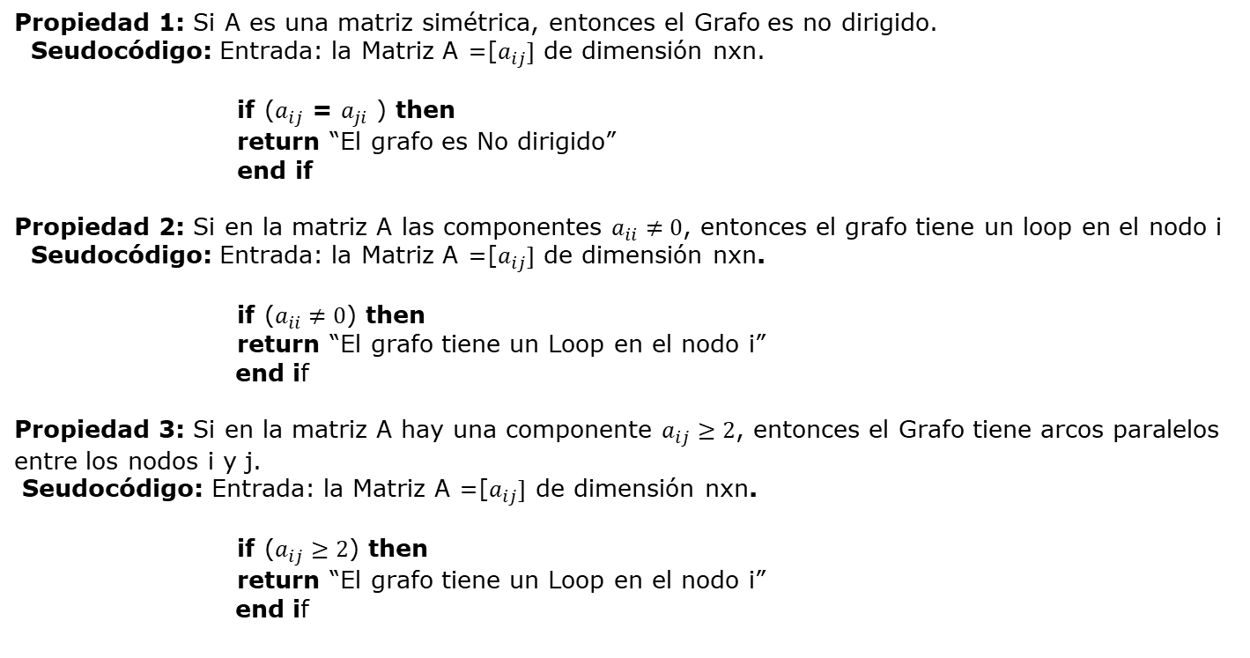
REPRESENTACIONES DE UN GRAFO
Propiedad 1: Si A es una matriz simétrica, entonces el Grafo es no dirigido.
Seudocódigo: Entrada: la Matriz A =[$a_{ij}]$ de dimensión nxn.
if ($a_{ij}$ = $a_{ji}$ ) then
return “El grafo es No dirigido”
end if
Propiedad 2: Si en la matriz A las componentes $a_{ii}≠0$, entonces el grafo tiene un loop en el nodo i
Seudocódigo: Entrada: la Matriz A =[$a_{ij}]$ de dimensión nxn.
if ($a_{ii}≠0$) then
return “El grafo tiene un Loop en el nodo i”
end if
Propiedad 3: Si en la matriz A hay una componente $a_{ij}≥2$, entonces el Grafo tiene arcos paralelos entre los nodos i y j.
Seudocódigo: Entrada: la Matriz A =[$a_{ij}]$ de dimensión nxn.
if ($a_{ij}≥2$) then
return “El grafo tiene un Loop en el nodo i”
end if

Slide 12
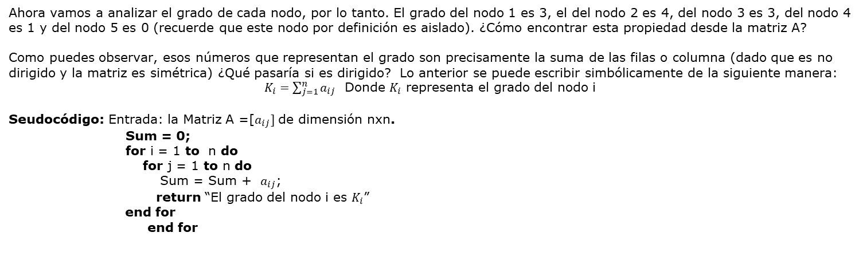
REPRESENTACIONES DE UN GRAFO
$$A={\left(\begin{matrix}0 & 2 & 1 & 0 & 0 \\ 2 & 1 & 1 & 0 & 0 \\ 1 & 1 & 0 & 1 & 0 \\ 0 & 0 & 1 & 0 & 0 \\ 0 & 0 & 0 & 0 & 0\end{matrix}\right)}_{5x5}$$
Matriz de Adyacencia del Grafo
Fuente: Mathematical Structures For Computers Science. Judith L. Gersting, Fifth Edition, W. H. Freeman and Company Octubre de 2005.
Ahora vamos a analizar el grado de cada nodo, por lo tanto. El grado del nodo 1 es 3, el del nodo 2 es 4, del nodo 3 es 3, del nodo 4 es 1 y del nodo 5 es 0 (recuerde que este nodo por definición es aislado). ¿Cómo encontrar esta propiedad desde la matriz A?
Como puedes observar, esos números que representan el grado son precisamente la suma de las filas o columna (dado que es no dirigido y la matriz es simétrica) ¿Qué pasaría si es dirigido? Lo anterior se puede escribir simbólicamente de la siguiente manera:
$K_{i}=\sum_{j=1}^{n}{a_{ij}}$ Donde $K_{i}$ representa el grado del nodo i
Seudocódigo: Entrada: la Matriz A =[$a_{ij}]$ de dimensión nxn.
Sum = 0;
for i = 1 to n do
for j = 1 to n do
Sum = Sum + $a_{ij}$;
return “El grado del nodo i es $K_{i}$”
end for
end for

Slide 13
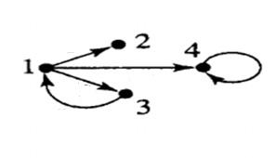
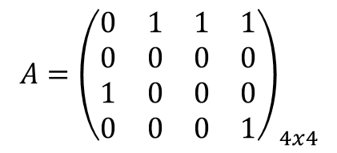
DISTRIBUCION DE GRADO EN UN GRAFO DIRIGIDO
$$A={\left(\begin{matrix}0 & 1 & 1 & 1 \\ 0 & 0 & 0 & 0 \\ 1 & 0 & 0 & 0 \\ 0 & 0 & 0 & 1\end{matrix}\right)}_{4x4}$$
Matriz de Adyacencia del Grafo
Distribución de grados
Tabla No 1.
Nodos | Grado in | Grado out | Grado Total
1 | 1 | 3 | 4
2 | 1 | 0 | 1
3 | 1 | 1 | 2
4 | 1 | 1 | 2

Slide 14
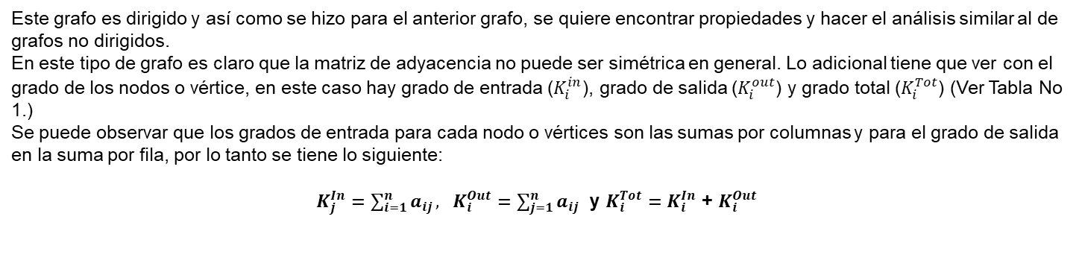
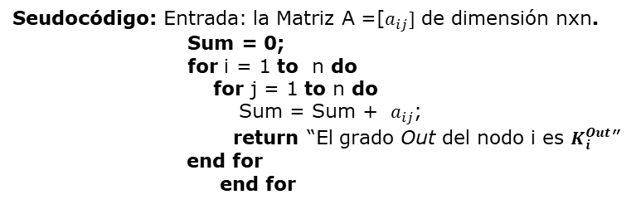
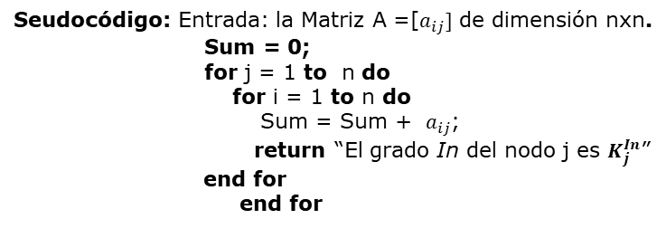
DISTRIBUCION DE GRADO EN UN GRAFO DIRIGIDO
Este grafo es dirigido y así como se hizo para el anterior grafo, se quiere encontrar propiedades y hacer el análisis similar al de grafos no dirigidos.
En este tipo de grafo es claro que la matriz de adyacencia no puede ser simétrica en general. Lo adicional tiene que ver con el grado de los nodos o vértice, en este caso hay grado de entrada ($K_{i}^{in}$), grado de salida ($K_{i}^{out}$) y grado total ($K_{i}^{Tot}$) (Ver Tabla No 1.)
Se puede observar que los grados de entrada para cada nodo o vértices son las sumas por columnas y para el grado de salida en la suma por fila, por lo tanto se tiene lo siguiente:
$K_{j}^{In}=\sum_{i=1}^{n}{a_{ij}}, K_{i}^{Out}=\sum_{j=1}^{n}{a_{ij}}$ y $K_{i}^{Tot}=$ $K_{i}^{In}$ + $K_{i}^{Out}$
Seudocódigo: Entrada: la Matriz A =[$a_{ij}]$ de dimensión nxn.
Sum = 0;
for j = 1 to n do
for i = 1 to n do
Sum = Sum + $a_{ij}$;
return “El grado In del nodo j es $K_{j}^{In}$”
end for
end for
Seudocódigo: Entrada: la Matriz A =[$a_{ij}]$ de dimensión nxn.
Sum = 0;
for i = 1 to n do
for j = 1 to n do
Sum = Sum + $a_{ij}$;
return “El grado Out del nodo i es $K_{i}^{Out}$”
end for
end for

Slide 15
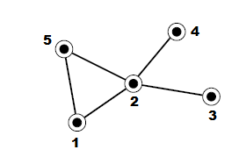
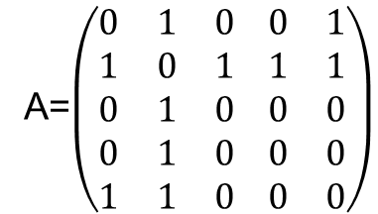
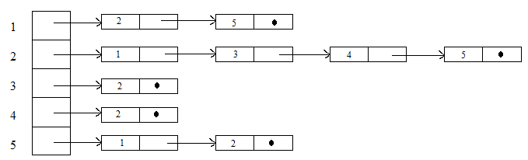
REPRESENTACIONES DE UN GRAFO
La Matriz de adyacencia del grafo es:
Adaptado de Newman, 2003
La Lista de adyacencia del grafo es:
Otra representación es La matriz de incidencia del grafo. Para este caso, por favor encontrar la matriz de incidencia

Slide 16
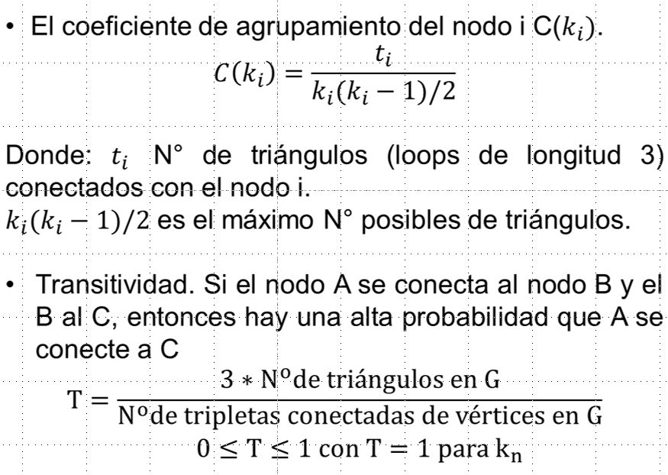
PROPIEDADES DE LAS REDES COMPLEJAS
Agrupamiento y transitividad

Slide 17
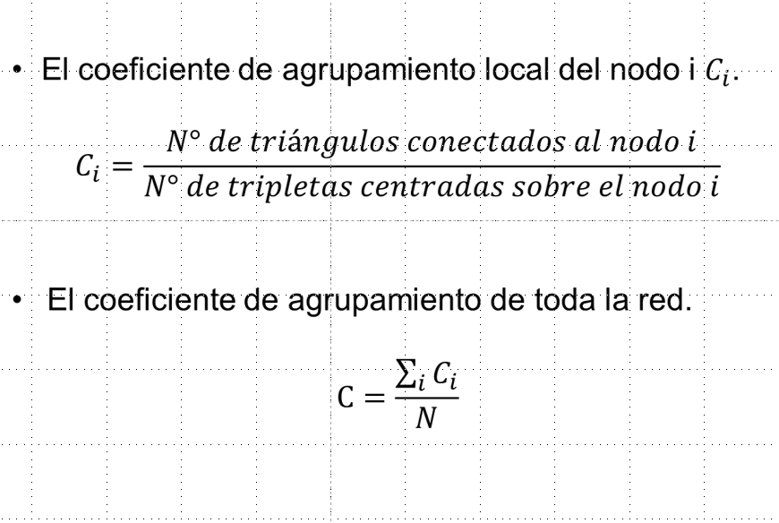
PROPIEDADES DE LAS REDES COMPLEJAS
Agrupamiento y transitividad

Slide 18
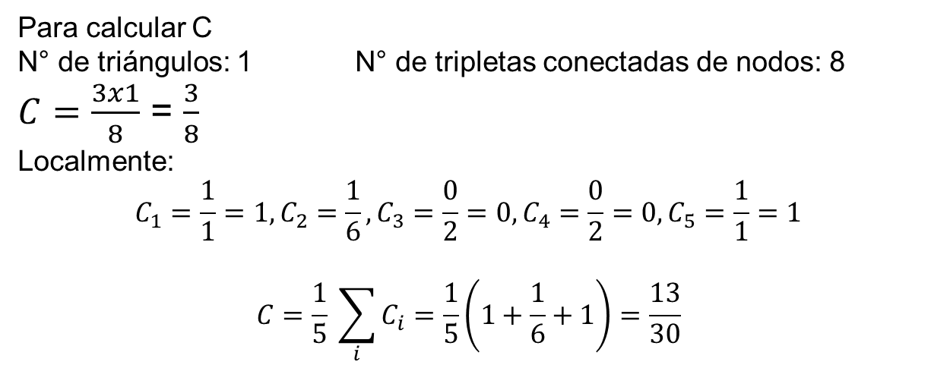
PROPIEDADES DE LAS REDES COMPLEJAS
Agrupamiento y transitividad
Ejemplo:
Adaptado de Newman, 2003

Slide 19
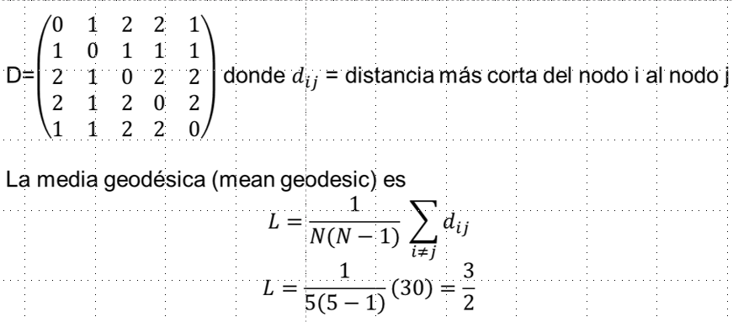
PROPIEDADES DE LAS REDES COMPLEJAS
Geodésica, diámetro y eficiencia
Ejemplo:
Adaptado de Newman, 2003

Slide 20
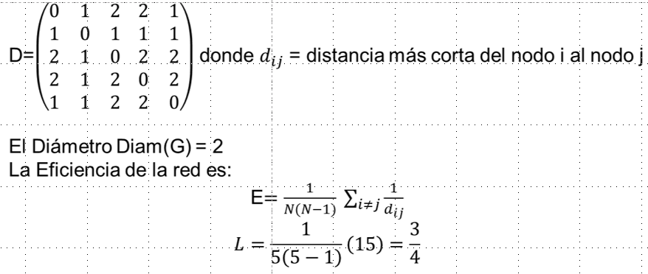
PROPIEDADES DE LAS REDES COMPLEJAS
Geodésica, diámetro y eficiencia
Ejemplo:
Adaptado de Newman, 2003

Slide 21
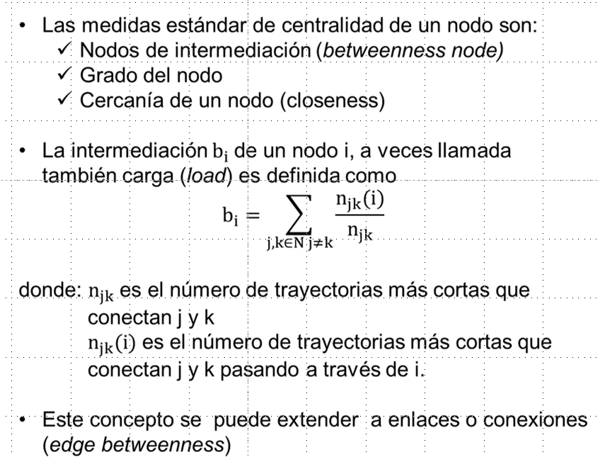
PROPIEDADES DE LAS REDES COMPLEJAS
Medidas estándar de centralidad de un nodo

Slide 22
PROPIEDADES DE LAS REDES COMPLEJAS
Dinámica
Los sistemas complejos se han estudiado ampliamente en tres campos diferentes:
Látices regulares
Grafos aleatorios
Redes completamente conectadas.
Los tipos de dinámicas se han estudiado de acuerdo a diferentes patrones de conectividad.

Slide 23
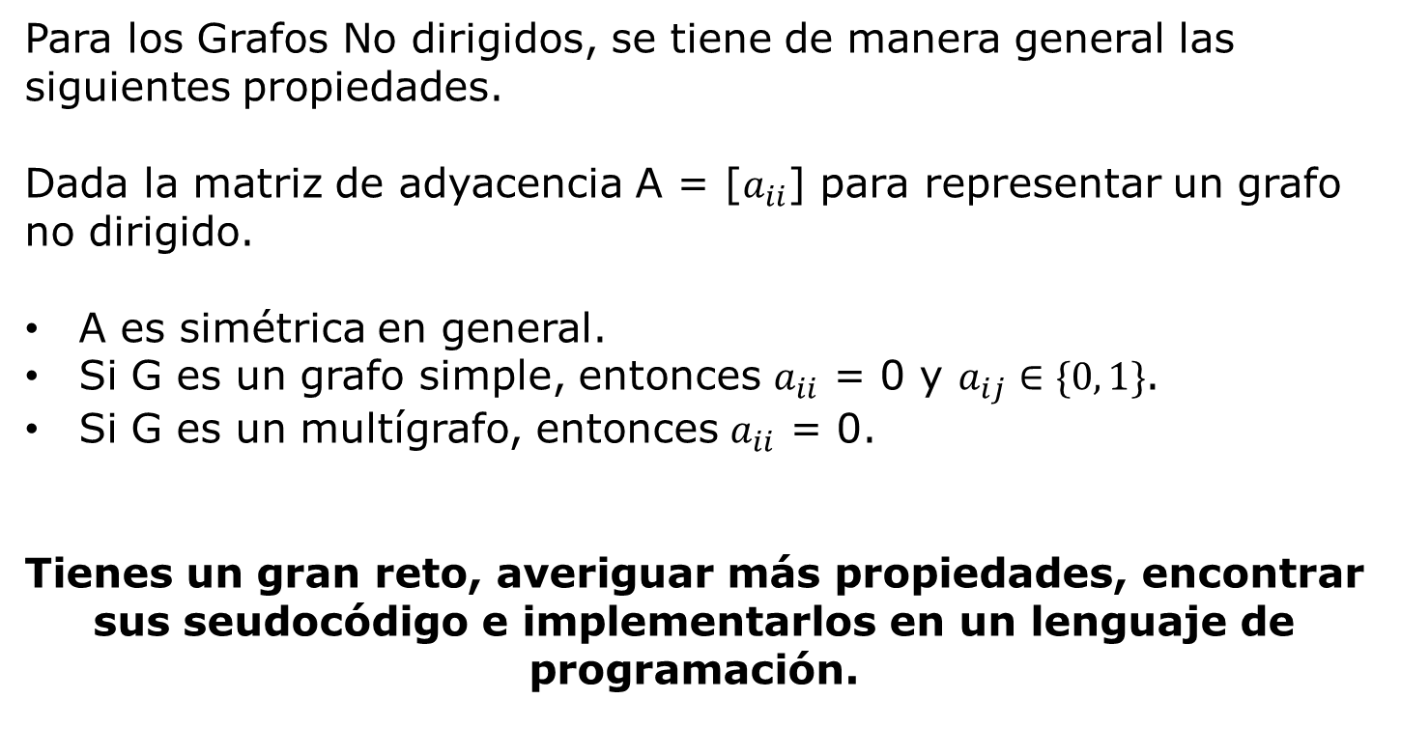
PROPIEDADES DE LAS REDES COMPLEJAS
Para los Grafos No dirigidos, se tiene de manera general las siguientes propiedades.
Dada la matriz de adyacencia A = [$a_{ii}$] para representar un grafo no dirigido.
A es simétrica en general.
Si G es un grafo simple, entonces $a_{ii}$ = 0 y $a_{ij}∈\{0, 1\}$.
Si G es un multígrafo, entonces $a_{ii}$ = 0.
Tienes un gran reto, averiguar más propiedades, encontrar sus seudocódigo e implementarlos en un lenguaje de programación.

Slide 24
GRACIAS

